Slide 1
CHỦ ĐỀ 3
Phép cộng, phép trừ trong phạm vi 10
Bài 13: Luyện tập chung
( tiết 1)

Slide 2
LUYỆN TẬP

Slide 3

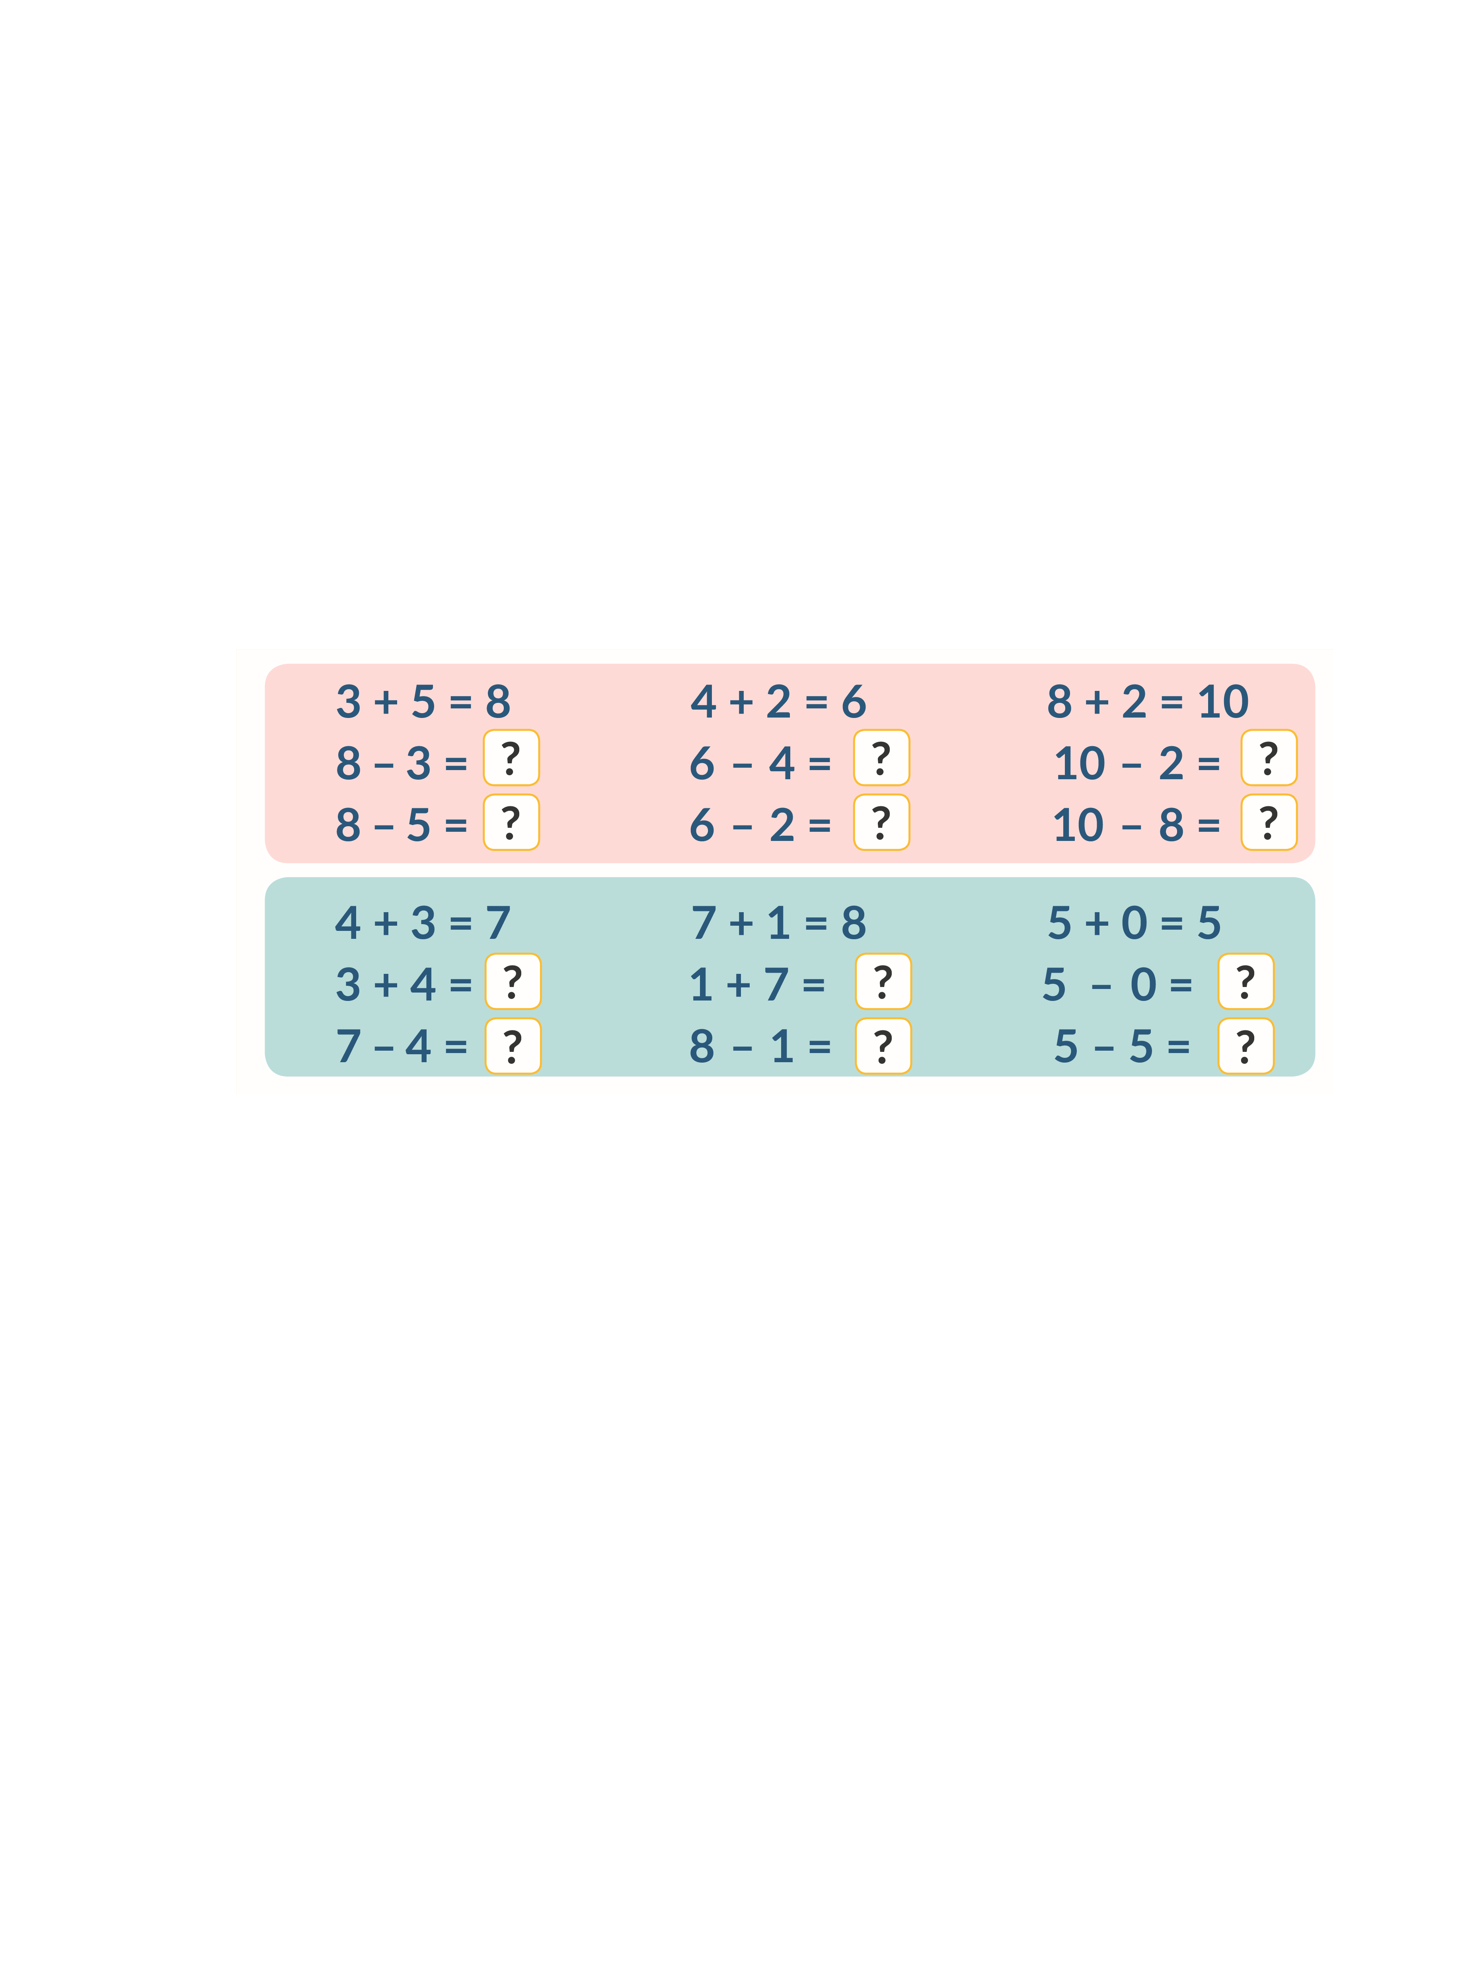
1. Số ?
a)
?
?
?
2
8
5
?
3
4
?
?
2

Slide 4
1. Số ?
b)
?
8
5
?
?
7
?
?
0
?
7
3

Slide 5
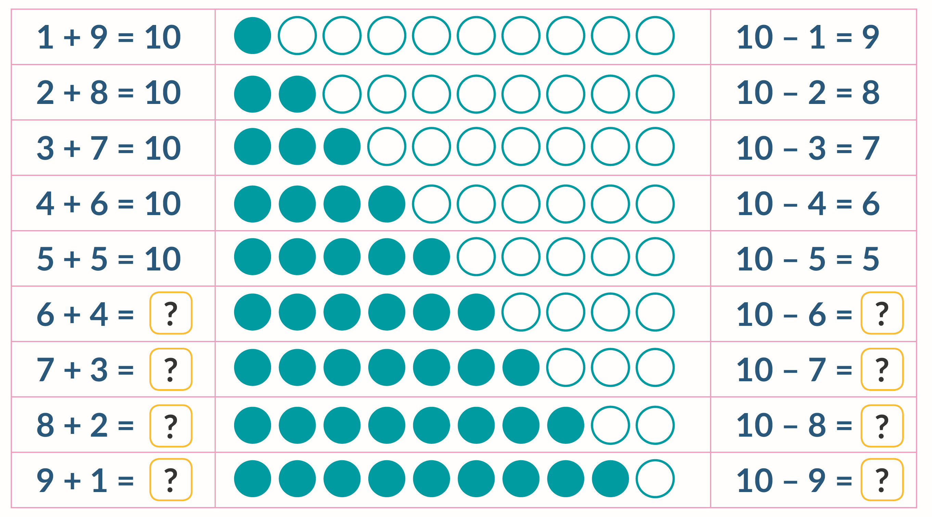
2. Số ?
4
?
?
10
3
?
?
10
2
?
?
10
1
?
?
10

Slide 6
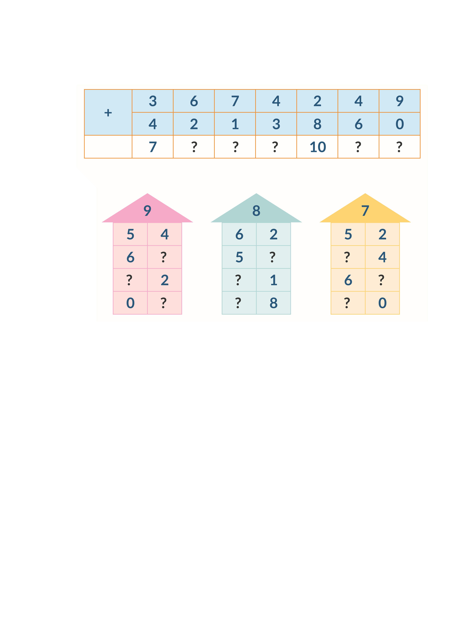
3. Số ?
a)
8
8
7
10
9

Slide 7
Cùng thư giãn!

Slide 8



3. Số ?
b)
3
3
3
7
7
1
9
0
7

Slide 9
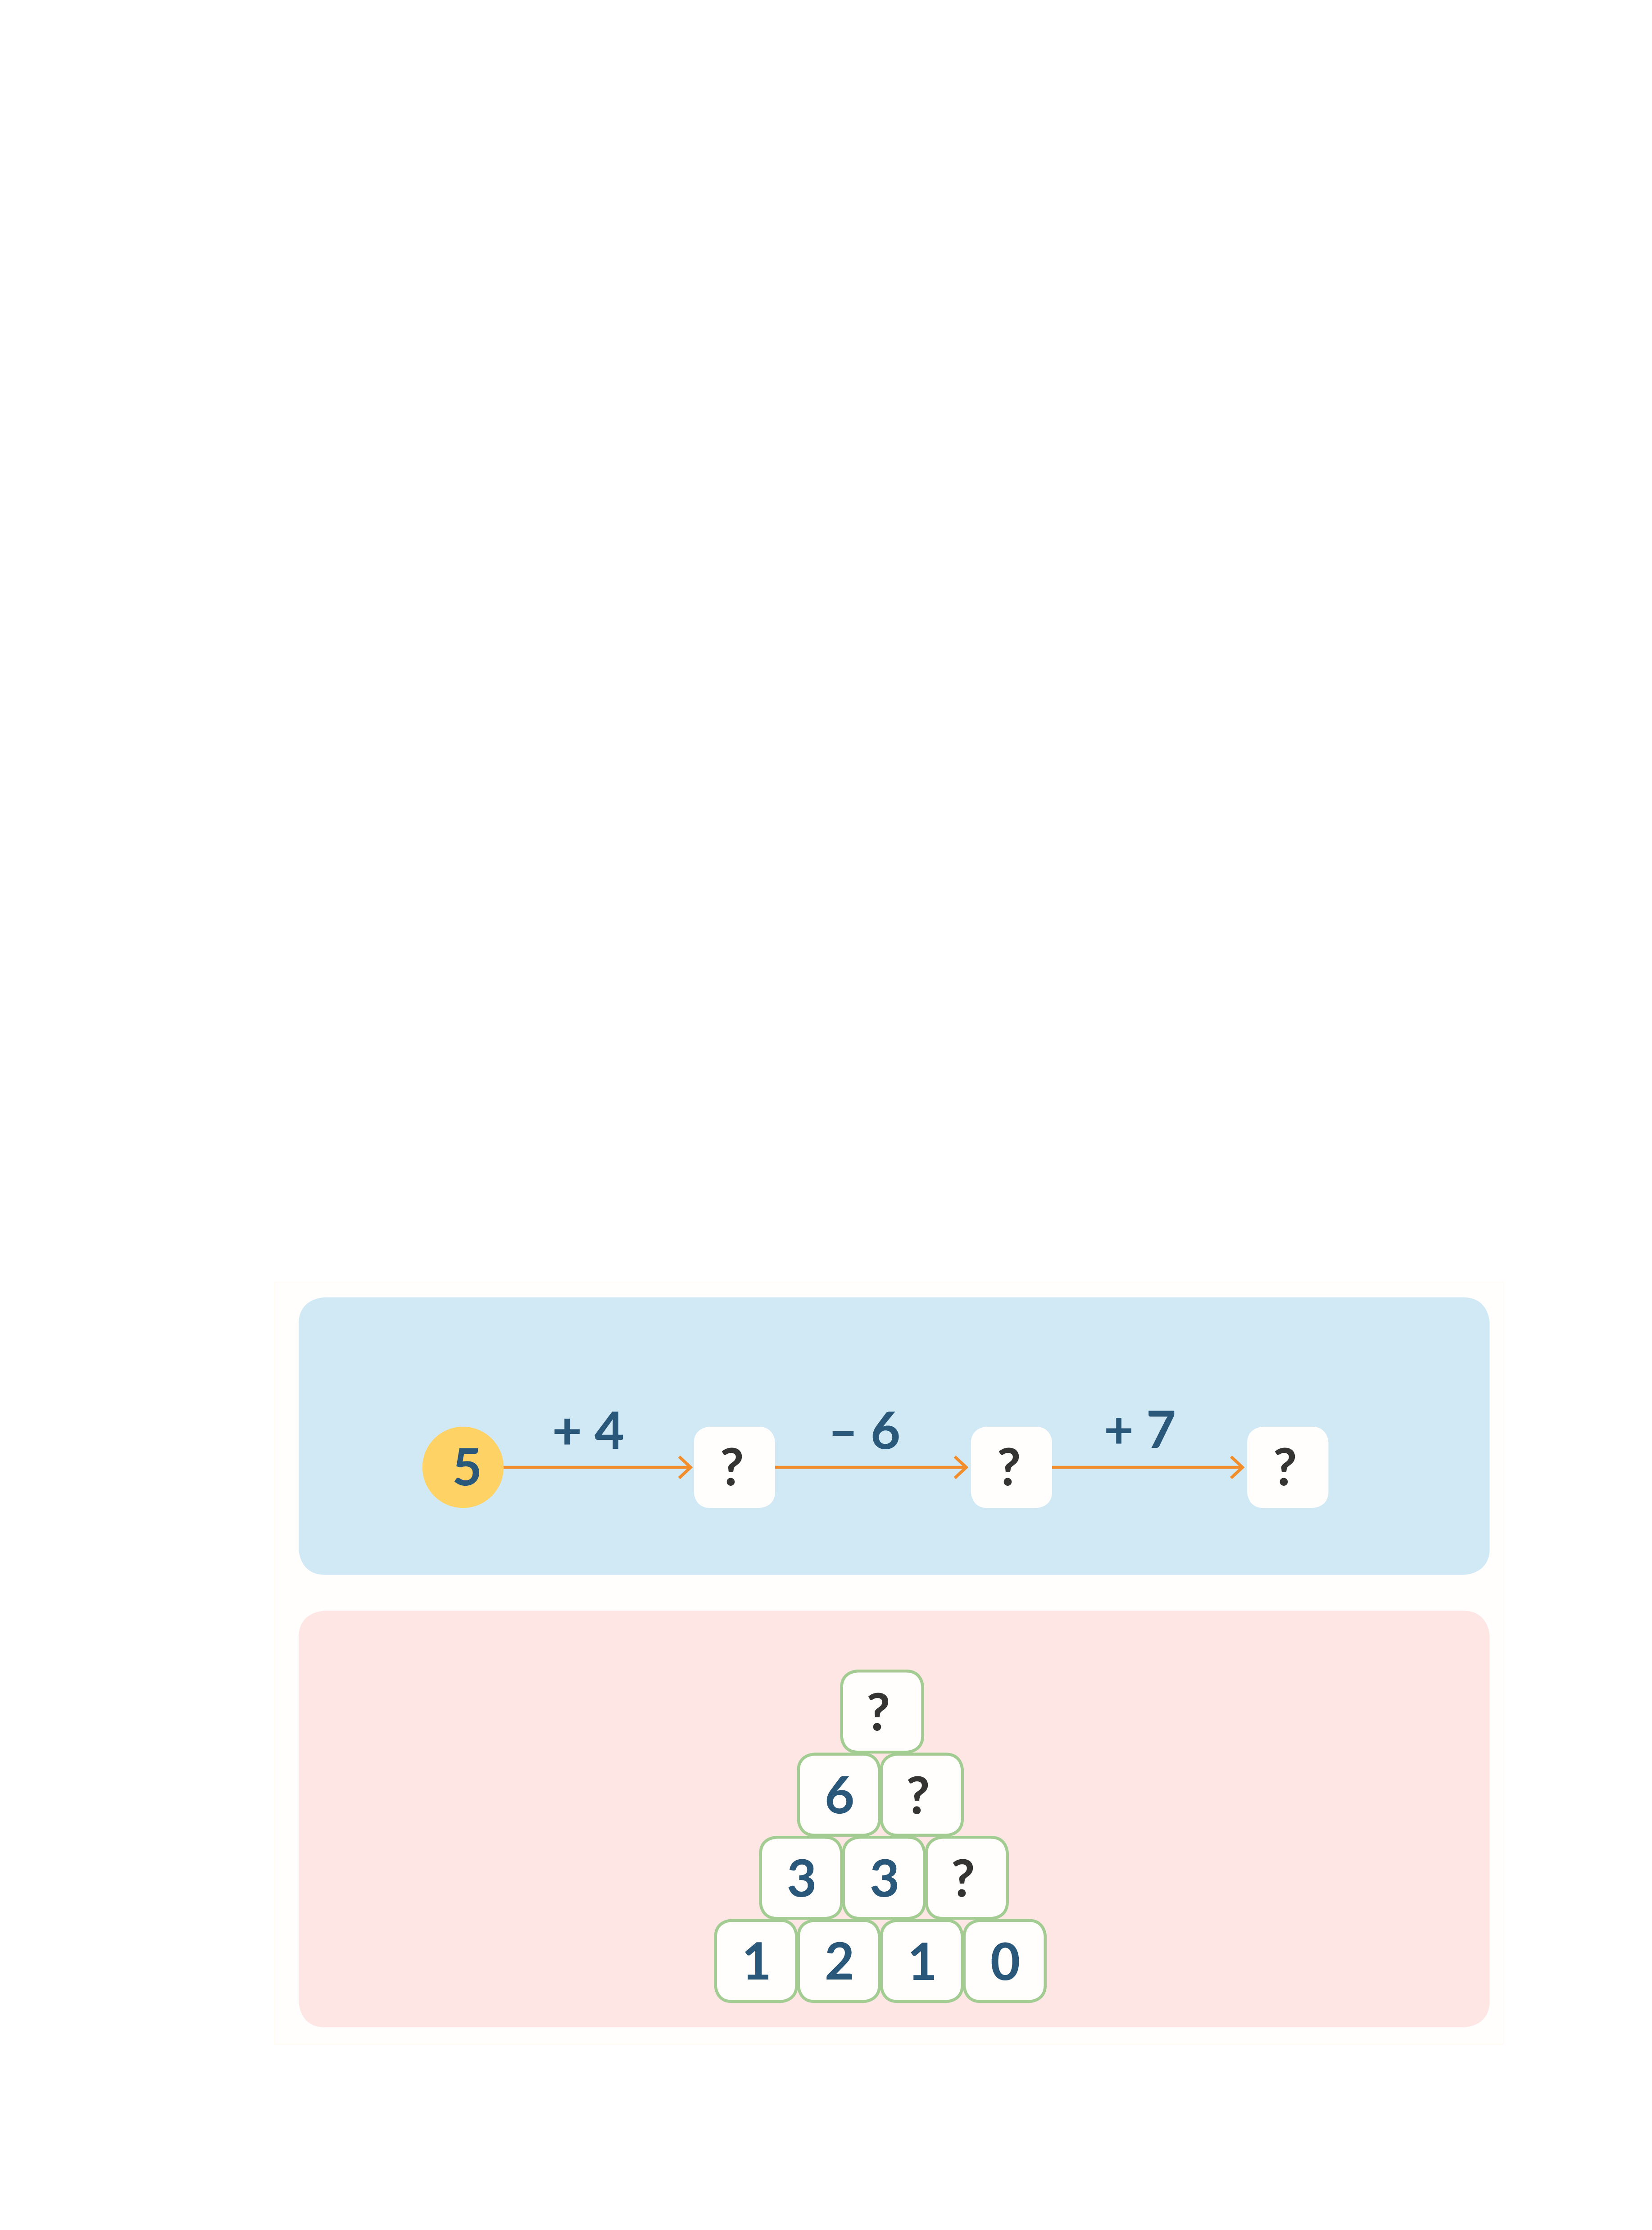
4. Số ?
a)
?
?
?
9
3
10

Slide 10
4. Số ?
b)
?
10
?
4
?
1

Slide 11
CỦNG CỐ

